Slide 1

02. 타입과 값
WEB 개발 기초 과정
HTML / CSS / JavaScript / Python

Slide 2
1
타입

Slide 3
01
타입
형검사에 따른 언어 분류
타입을 어떻게 얼마나 엄격하게 검사하는지에 따라 언어를 분류할 수 있다.
강한 타입(strong typing) : C, C++, Go, Haskell, Java, Kotlin, Rust, Scala
→ 정적 파일 검사 : 타입이 올바른지에 대한 검사를 런타임 이전에 시행
약한 타입(weak typing) : Javascript, Lisp, Lua, Perl, PHP, Python, Ruby
→ 동적 파일 검사 : 타입이 올바른지에 대한 검사를 런타임에 실행

Slide 4
01
타입
자바스크립트의 타입
- null
- undefined
- boolean
- number
- string
- object
- symbol (ES6 부터 추가)

Slide 5
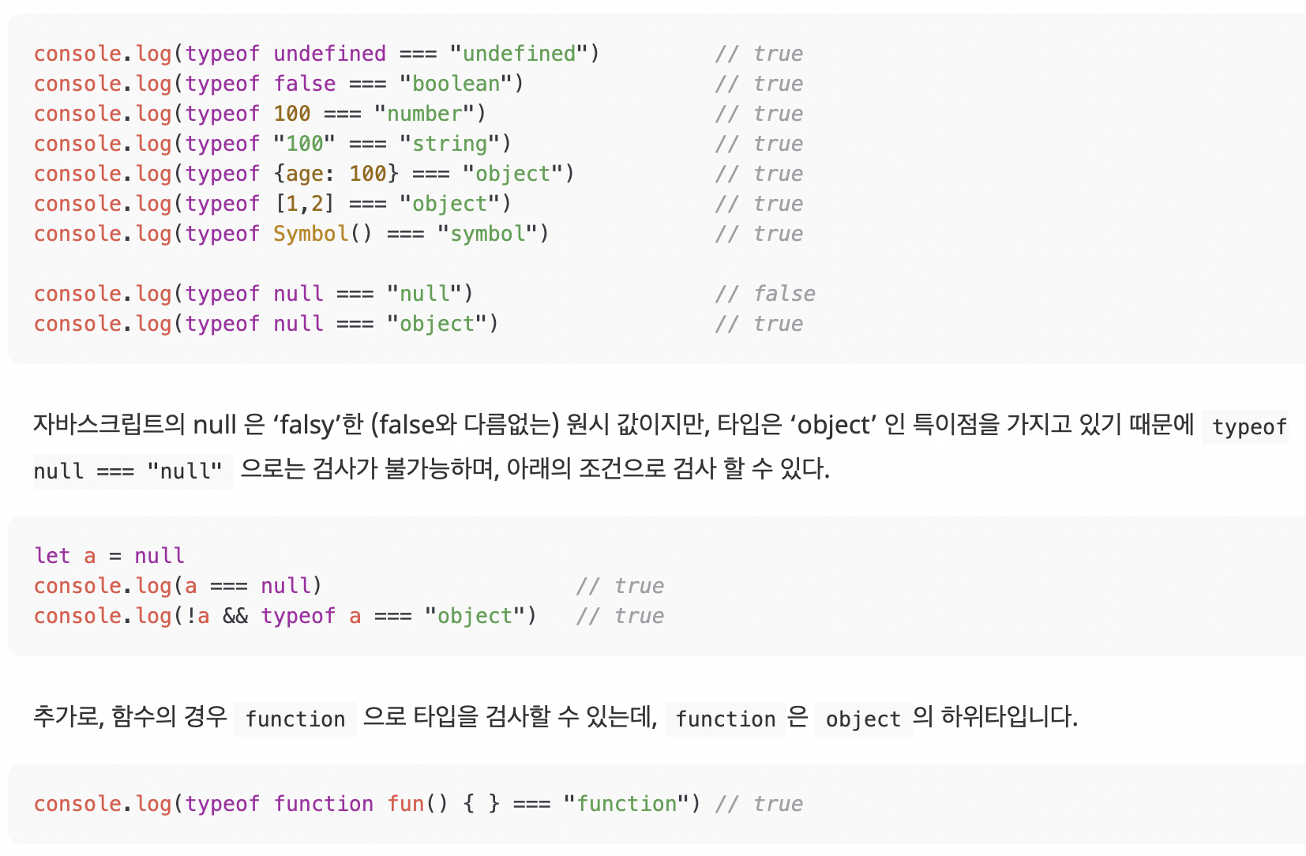
01
타입

Slide 6
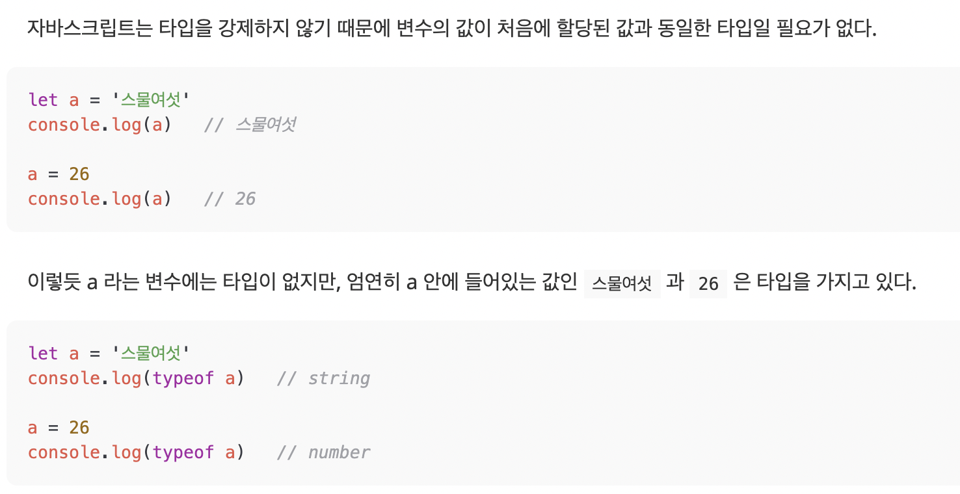
01
타입
값의 타입 , 변수의 타입

Slide 7
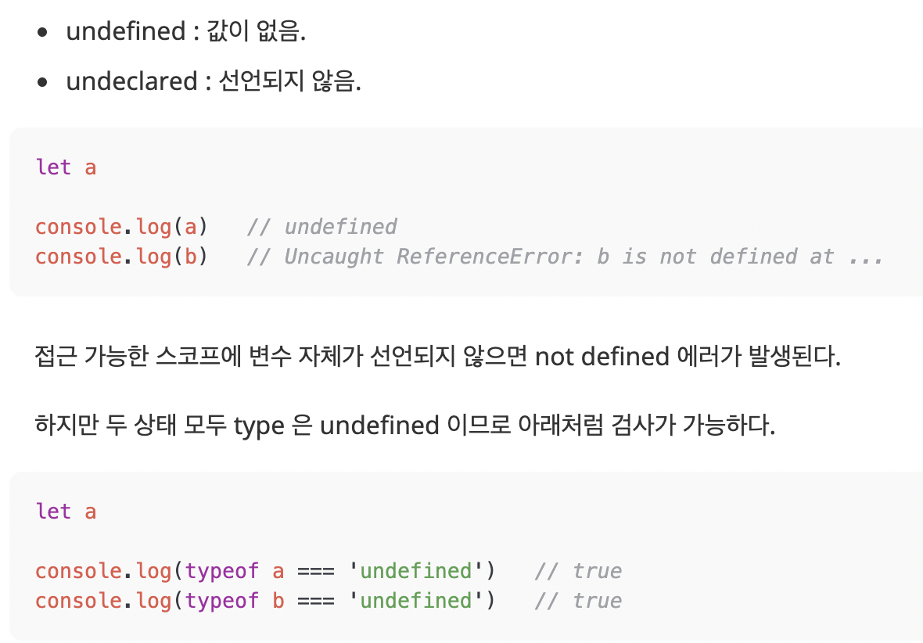
01
타입
없는 값 , 선언되지 않은 값

Slide 8
2
값

Slide 9
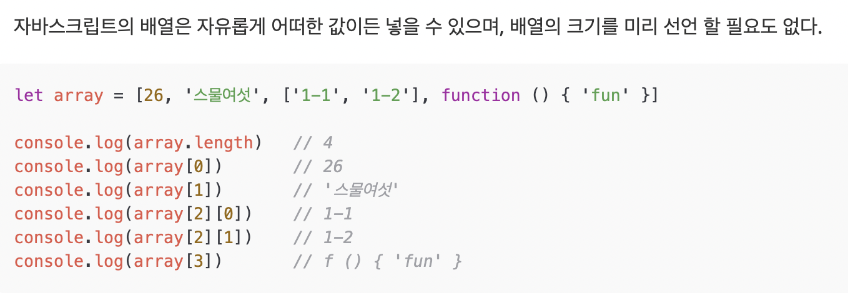
02
값
배열

Slide 10
02
값
배열

Slide 11
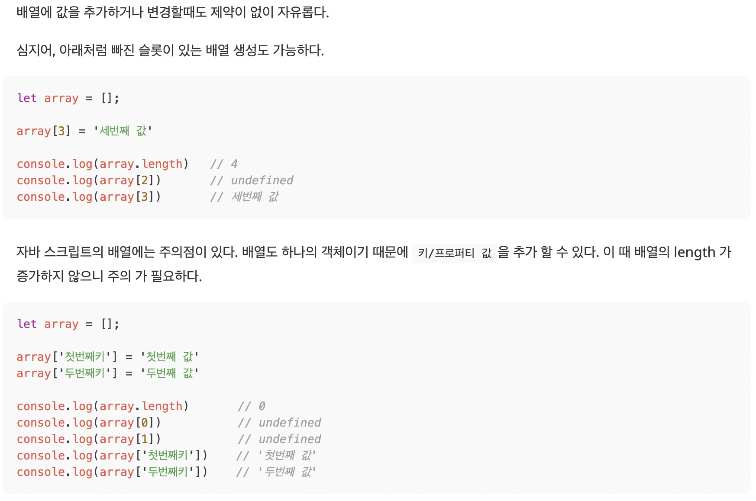
02
값

Slide 12
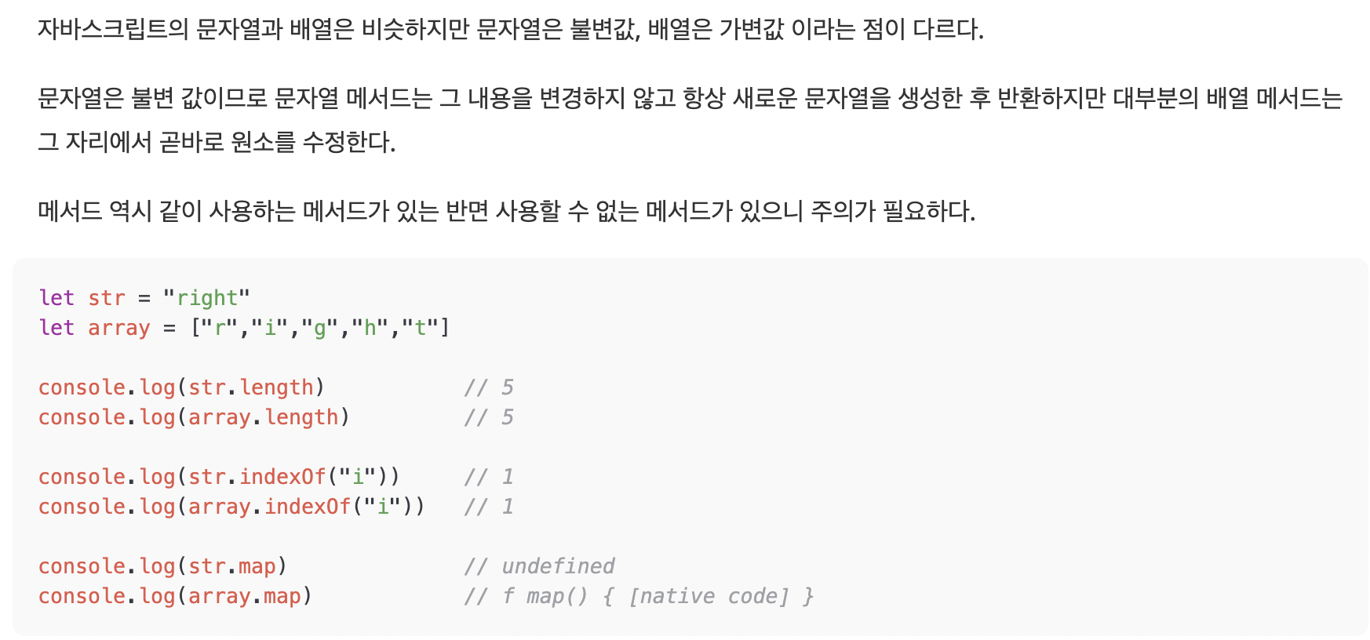
02
값
문자열

Slide 13
02
값
숫자
자바스크립트의 숫자 타입은 number가 유일하다.
대부분은 숫자는 10진수가 디폴트이며 소수점 이하 0은 생략된다.
아주 크거나 아주 작은 숫자는 지수형으로 표시한다

Slide 14
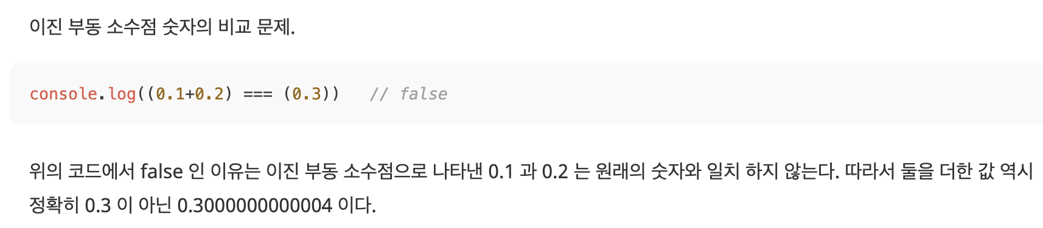
02
값
1. 컴퓨터로 숫자를 표현하는 데에는 한계가 있고
2. 10진수로 표현되는 소수를 2진수로 표현하려면 몇몇의 경우 무한 소수가 발생하는데,
3. 무한 수를 유한하게 표현 하려다 보니 미세한 값들이 초과되거나 손실되어
4. 계산 오류가 일어난다.

Slide 15
02
값
console.log(Number((0.1+0.2).toFixed(1)) === 0.3);

Slide 16
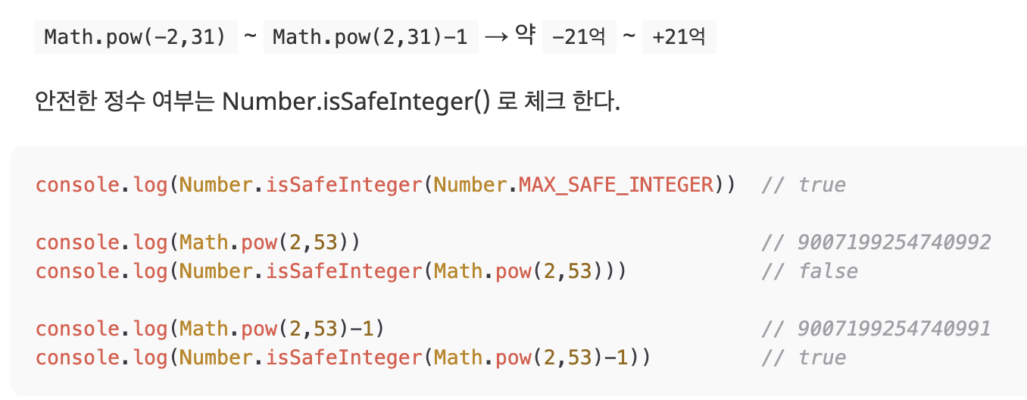
02
값
숫자는 내부적으로 64비트 형식 IEEE-754으로 표현되기 때문에 숫자를 저장하려면
정확히 64비트가 필요하다. 64비트 중 52비트는 숫자를 저장하는 데 사용되고,
11비트는 소수점 위치를(정수는 0), 1비트는 부호를 저장하는 데 사용된다.
그런데 너무 큰 수는 표현하는 데 64비트를 초과하기 때문에 Infinity로 처리 된다.

Slide 17
02
값
console.log((9007199254740995 + 2) === 9007199254740997 )
console.log((9007199254740990 + 2) === 9007199254740992 )

Slide 18
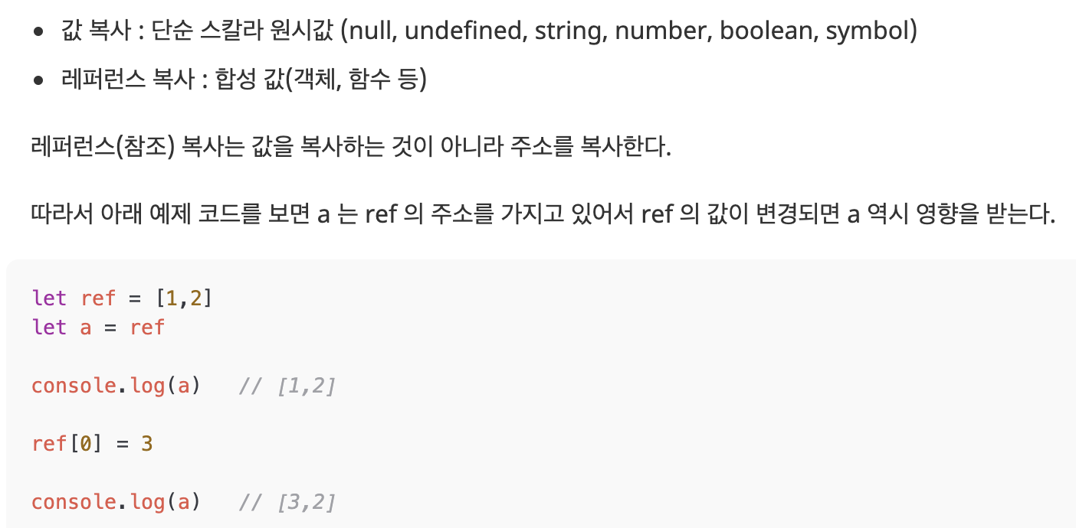
02
값
레퍼런스

